Slide 1




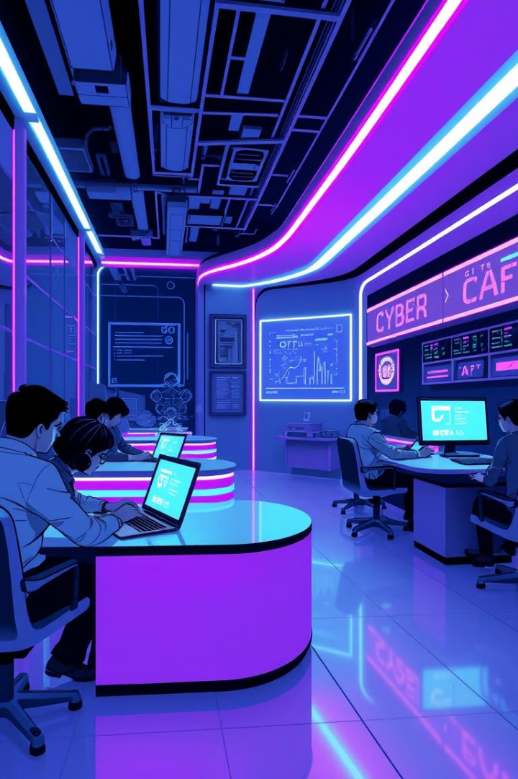




Trường Đại học Bách khoa - ĐH Quốc gia TP.HCM
Elite CyberZone Không gian giải trí đa chức năng
L11 - THẦY PHẠM TRUNG KIÊN
Nhóm 16
KHỞI NGHIỆP (IM1021)

Slide 2


DANH SÁCH THÀNH VIÊN
STT | Họ và tên | MSSV
1 | Lê Phan Khải Vinh | 2313914
2 | Lư Chấn Vũ | 2313955
3 | Hoàng Quốc Việt | 2313890
4 | Phạm Công Vinh | 2313927
5 | Phạm Công Võ | 2313946

Slide 3


Chiến lược toàn diện để xây dựng doanh nghiệp thành công
Lập kế hoạch tài chính
Phân tích thị trường
Lập kế hoạch tài chính để đạt được sự ổn định và tăng trưởng.
Quản lý rủi ro
Hiểu động lực và xu hướng của thị trường để định vị doanh nghiệp hiệu quả.
Xác định và giảm thiểu rủi ro để duy trì hoạt động suôn sẻ.
Ý tưởng và mô hình kinh doanh
Kết luận và bài học kinh nghiệm
Phát triển và xác định cấu trúc cơ bản của doanh nghiệp.
Tóm tắt các phát hiện chính và rút ra bài học để cải thiện tương lai.
1

Slide 4
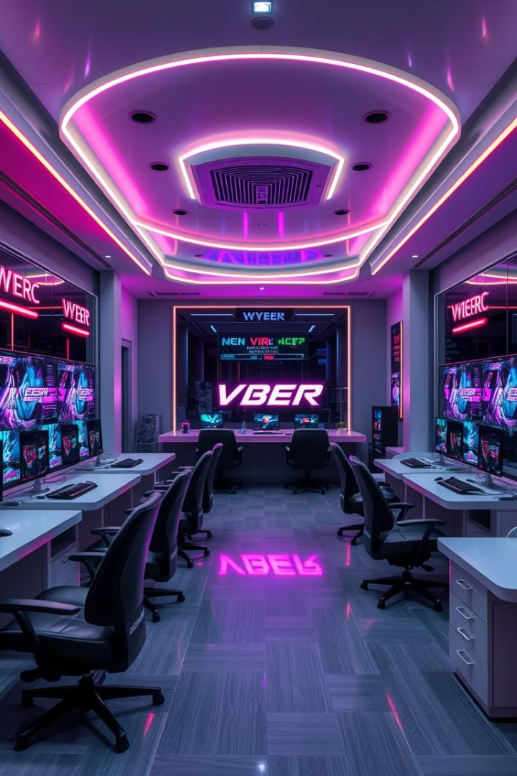


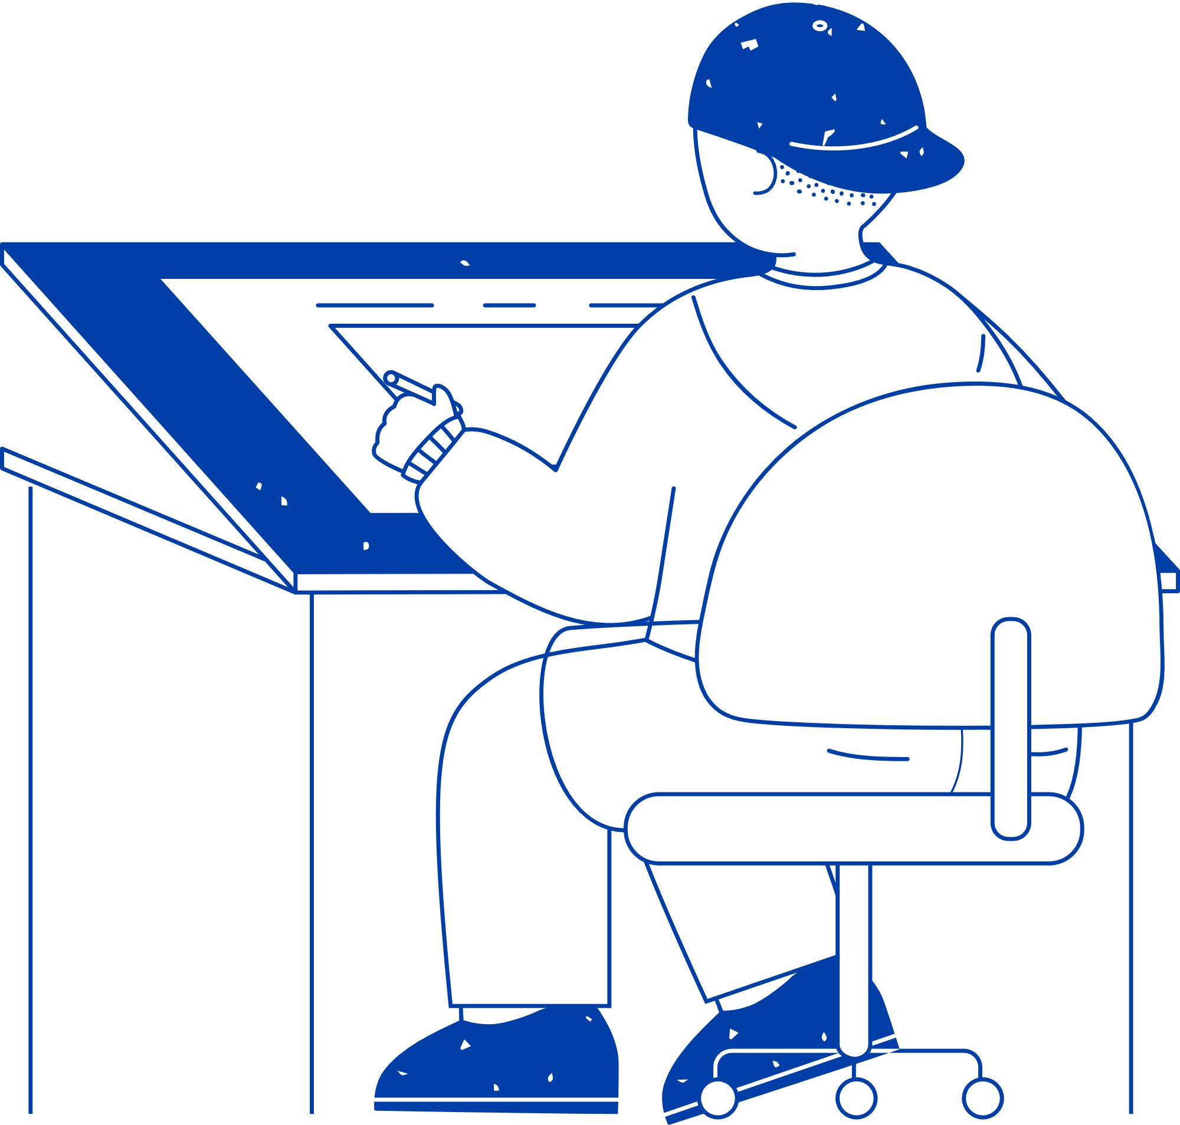
ELITE CYBERZONE
Không gian giải trí đa chức năng
Dự án được xây dựng với mô hình không gian đa chức năng, tích hợp Cyber Gaming, Cafe, Co-working Space và công nghệ XR, nhằm đáp ứng nhu cầu học tập, làm việc và giải trí của giới trẻ. Đây là không gian kết nối, nơi các ý tưởng sáng tạo được nuôi dưỡng và cộng đồng trẻ được truyền cảm hứng trong môi trường công nghệ hiện đại, năng động.
2

Slide 5
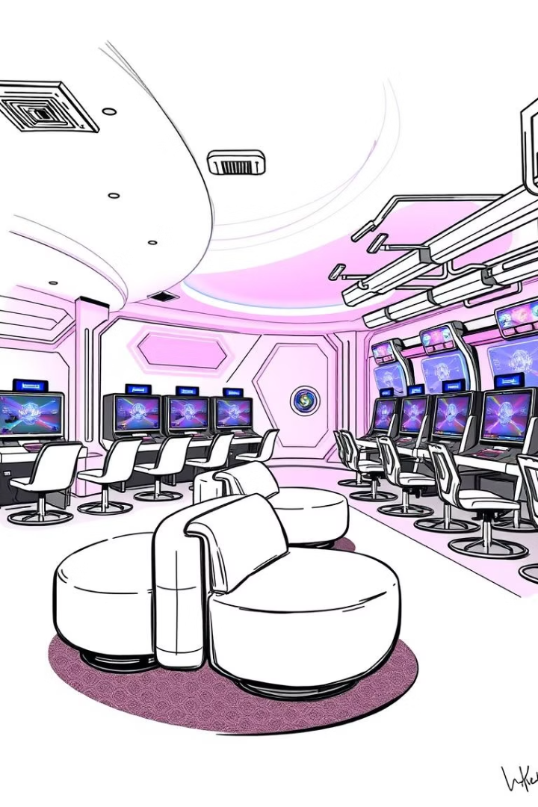







Tổng Quan Dự Án ELITECYBERZONE
Tên dự án
Mô hình hoạt động
ELITE CYBERZONE – Không gian giải trí và làm việc đa chức năng cho giới trẻ.
Kết hợp Cyber Gaming – Coffee – Co-working Space.
Địa điểm
Định hướng phát triển
Linh Chiểu, Thủ Đức – Trung tâm giáo dục lớn với nhiều trường đại học thuộc ĐHQG TP.HCM
Xây dựng thương hiệu, tiến đến mô hình nhượng quyền trong 3 năm.
Quy mô đầu tư
Thời gian
1,5 tỷ – 1,6 tỷ VNĐ.
Triển khai vào Quý III năm 2025.
3
Notes:
Địa điểm dự kiến: Linh Chiểu, Thủ Đức – trung tâm giáo dục với mật độ sinh viên cao.
Quy mô đầu tư: 300 – 500 triệu VNĐ
O PC gaming: 100–150 triệu
O Khu café: 40–60 triệu
O Nội thất & âm thanh: 50–70 triệu
O Chi phí vận hành khác: 80–120 triệu
Thời gian triển khai: Quý III năm 2025
Mô hình hoạt động: Kết hợp Cyber Gaming – Café – Coworking Space – XR Zone

Slide 6


Khám phá không gian đa dạng tại
Elite CyberZone
Trong bối cảnh công nghệ phát triển mạnh mẽ, nhu cầu về không gian “all-in-one” — nơi tích hợp giải trí, học tập, làm việc và trải nghiệm công nghệ — ngày càng tăng cao. Elite CyberZone ra đời để đáp ứng nhu cầu đó với mô hình không gian công nghệ đa chức năng. Không chỉ là “tiệm net cao cấp”, mà là một hệ sinh thái công nghệ hiện đại, tích hợp Cyber Gaming, Café công nghệ, Co-working Space và công nghệ XR.
Co-working Space
Trang bị đầy đủ tiện nghi để hỗ trợ sinh viên, freelancer và các startup phát triển ý tưởng.
Cafe công nghệ
Công nghệ XR
Cung cấp một môi trường thoải mái để thư giãn, làm việc nhóm và kết nối với đồ uống chất lượng.
Cung cấp trải nghiệm VR và AR tiên tiến cho giải trí và giáo dục.
Không gian chơi game
Cộng đồng kết nối
Tạo ra một cộng đồng gắn kết tập trung vào sự phát triển công nghệ.
Cung cấp cơ sở vật chất tiên tiến cho game thủ trải nghiệm và tham gia vào các giải đấu.
4

Slide 7


Mục tiêu và kết quả kỳ vọng
Khách hàng hàng ngày
Cơ sở vật chất
Mục tiêu tổng quát
Đạt được trung bình hơn 100 lượt khách mỗi ngày sau 3 tháng.
Đầu tư vào hơn 20 máy chơi game và không gian hiện đại.
Tạo dựng không gian công nghệ đa chức năng, hiện đại, phục vụ tốt cho các hoạt động giải trí, học tập và làm việc của giới trẻ.
Kết quả kỳ vọng
Mục tiêu cụ thể
Cung cấp dịch vụ Cyber Gaming chuyên nghiệp, phục vụ đồ uống chất lượng, cung cấp không gian làm việc hiện đại và phát triển mô hình nhượng quyền.
Chiến lược marketing
Đường cong lợi nhuận
Tổ chức sự kiện và hợp tác để mở rộng mạng lưới khách hàng.
Bắt đầu tạo ra lợi nhuận sau 6 tháng hoạt động.
5

Slide 8


Phân bổ doanh thu trong Mô hình công nghệ và giải trí
Cyber Gaming
Doanh thu cao từ sự kiện và cho thuê máy tính
40%
Cafe công nghệ
Bán thức uống và thức ăn nhẹ cho khách hàng
25%
20%
15%
Co-working Space
Cho thuê không gian làm việc linh hoạt
Công nghệ XR
Trò chơi VR và AR thu hút giới trẻ
Cơ cấu nguồn doanh thu được xây dựng dựa trên xu hướng tiêu dùng của giới trẻ hiện nay, đảm bảo tính khả thi và tính linh hoạt cho việc vận hành và phát triển dự án.
6

Slide 9
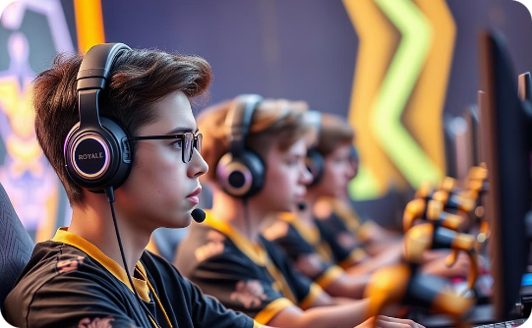


Khách hàng mục tiêu
Game thủ
Freelancer
Sinh viên
Thích chơi game đồ họa cao. Độ tuổi từ 16 đến 35 tuổi.
Thích làm việc linh hoạt. Cần không gian chuyên nghiệp. Sẵn sàng chi trả cho chất lượng.
Thu nhập thấp, trung bình. Cần không gian học tập, làm việc nhóm. Quan tâm đến công nghệ.
7

Slide 10
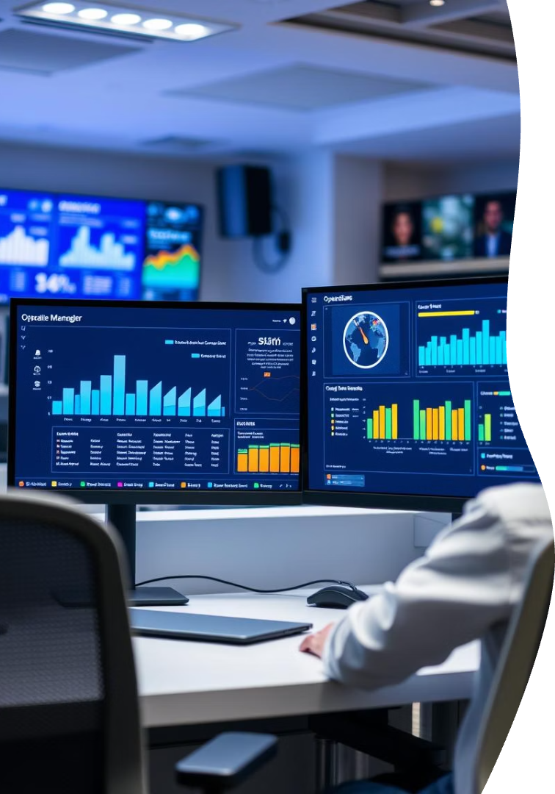

Chiến lược vận hành
Trang thiết bị
Phân chia không gian
Máy tính cấu hình cao, mạng ổn định, thiết bị VR/AR.
Khu vực rõ ràng: gaming, cafe, làm việc.
Chính sách
Công nghệ quản lý
Combo thuê máy tính và đồ uống, gói thành viên, ưu đãi sinh viên.
Phần mềm quản lý máy tính, đặt chỗ, đặt đồ uống online.
8

Slide 11

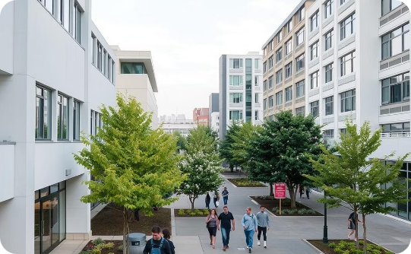
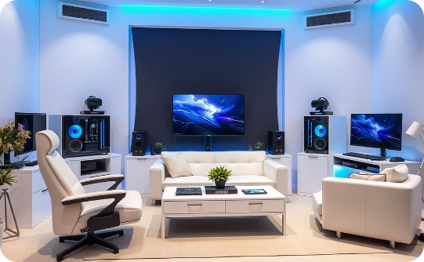
Lợi thế cạnh tranh
Mô hình 4 trong 1
Vị trí thuận lợi
Trang thiết bị hiện đại
Vui chơi, làm việc, thư giãn, trải nghiệm công nghệ trong cùng một không gian.
Gần trường đại học, mật độ sinh viên cao.
Không gian hiện đại, trang thiết bị mới, công nghệ tiên tiến.
9

Slide 12


Đinh hướng phát triển
Giai đoạn 1 (6 tháng)
1
Ổn định vận hành tại Linh Chiểu, xây dựng thương hiệu.
Giai đoạn 2 (1 năm)
2
Nhượng quyền tại Quận 9, Quận 2, Bình Dương.
Giai đoạn 3 (3 năm)
3
Phát triển chuỗi, hợp tác cùng đối tác Esports và công nghệ.
10

Slide 13


PHÂN TÍCH THỊ TRƯỜNG VÀ CHIẾN LƯỢC PHÁT TRIỂN
Để một ý tưởng kinh doanh phát triển hiệu quả, việc phân tích thị trường và xác định chiến lược phù hợp là điều không thể thiếu. Nhóm tiến hành nghiên cứu xu hướng, đối thủ cạnh tranh và tiềm năng của mô hình Elite CyberZone, từ đó đề xuất hướng phát triển giúp dự án bắt kịp nhu cầu thị trường và mở rộng bền vững.
11

Slide 14

Xu hướng Cyber Gaming, Co-working và XR
Trong bối cảnh công nghệ 4.0 bùng nổ, sự giao thoa giữa giải trí số, không gian làm việc linh hoạt và công nghệ tương tác thực tế đang mở ra những hướng đi đầy tiềm năng. Việc kết hợp Cyber Gaming, Co-working Space và công nghệ XR (AR/VR/MR) không chỉ là một xu hướng tất yếu mà còn là bước tiến đột phá, đáp ứng đồng thời nhu cầu học tập, làm việc và giải trí của thế hệ hiện đại.
Tích hợp công nghệ
Cyber Gaming
Không gian làm việc chung
Công nghệ XR
Vượt khỏi khuôn khổ “Chỉ để chơi game”, trở thành trung tâm kết nối cộng đồng và tổ chức thi đấu Esports.
Tái định nghĩa cách tương tác với thế giới số, mở ra tiềm năng vô hạn trong giáo dục và giải trí..
Tăng trưởng mạnh nhờ làn sóng làm việc tự do và hybrid, thúc đẩy sáng tạo và hiệu suất.
12
Notes:
•Cyber Gaming ngày càng vượt khỏi khuôn khổ "chỉ để chơi game" mà đang trở thành trung tâm kết nối cộng đồng, nơi tổ chức thi đấu, huấn luyện Esports, và giao lưu giữa các game thủ, streamer, lập trình viên game hoặc startup công nghệ.
•Co-working space tăng trưởng mạnh nhờ làn sóng làm việc tự do và hybrid. Khi kết hợp cùng không gian giải trí, mô hình này có thể thúc đẩy hiệu suất làm việc, đổi mới sáng tạo và tạo cộng đồng người dùng đa ngành.
•XR (Extended Reality) đang tái định nghĩa cách con người tương tác với thế giới số. Các ứng dụng của XR trong giáo dục, làm việc từ xa, huấn luyện kỹ năng, y tế và giải trí mở ra tiềm năng vô hạn cho mô hình không gian công nghệ đa chức năng như ELITE CYBERZONE.

Slide 15
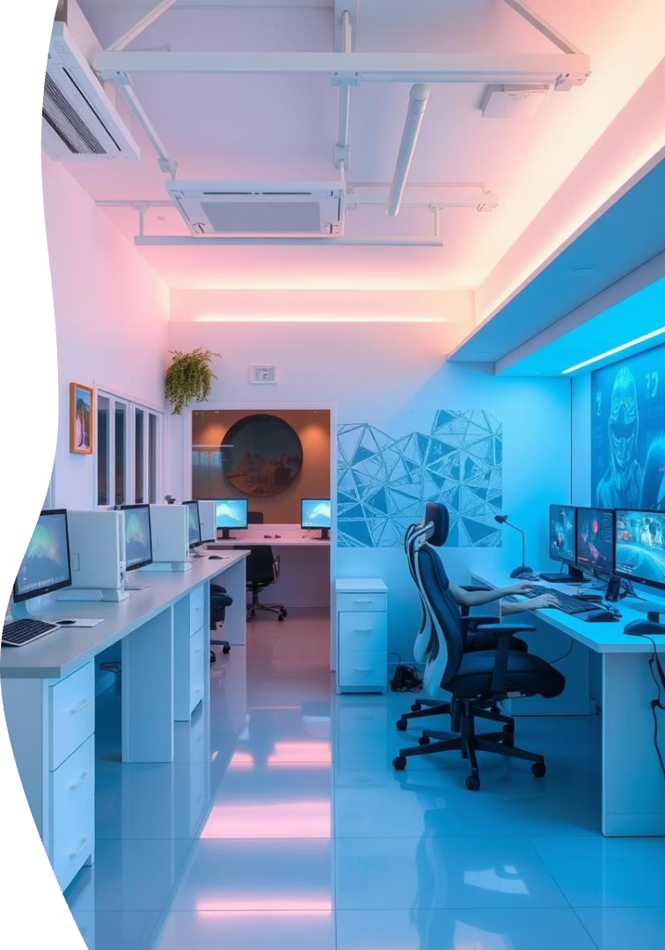
Phân tích đối thủ cạnh tranh
Đối thủ
Ưu điểm
Hạn chế chính
Quán net truyền thống
Cấu hình máy mạnh, giá rẻ
Không gian hạn chế, thiếu dịch vụ tích hợp
VR Cafe
Trải nghiệm XR mới mẻ
Nội dung hạn chế, thiếu cộng đồng
Co-working Space
Môi trường làm việc hiện đại
Thiếu yếu tố giải trí, không hỗ trợ công nghệ tương tác
13
Notes:
Lợi thế cạnh tranh của ELITE CYBERZONE nằm ở khả năng kết hợp đa dịch vụ trong một mô hình thống nhất – tạo nên một trải nghiệm "3 trong 1": Giải trí – Làm việc – Công nghệ XR.

Slide 16
Phân Tích SWOT cho Mô hình Kinh doanh Tích hợp
Điểm mạnh
Cơ hội
Không gian đa năng
Thị trường Esports và XR tăng trưởng nhanh chóng
Thiết bị hiện đại
Cộng đồng người dùng
Xu hướng làm việc linh hoạt
Mô hình Kinh doanh Tích hợp
Hỗ trợ từ chương trình khởi nghiệp
Thách thức
Cạnh tranh từ mô hình truyền thống
Điểm yếu
Chi phí đầu tư cao
Phụ thuộc vào phát triển công nghệ
Thời gian xây dựng niềm tin
14

Slide 17




Chiến Lược marketing & branding
Hợp tác KOLs & Streamer
Tạo chiến dịch với streamer nổi tiếng và tổ chức ngày trải nghiệm thực tế.
Tổ chức ngày trải nghiệm thực tế với KOLs để quảng bá rộng rãi.
SEO và quảng cáo PPC
Tối ưu từ khóa và quảng cáo nhắm tới sinh viên, game thủ, freelancer.
Quảng cáo có chọn lọc trên Facebook, Google Ads nhắm tới: sinh viên, game thủ, freelancer, startup founder.
Nội dung đa phương tiện
Tạo video 360 độ không gian, vlog trải nghiệm XR và hướng dẫn sử dụng thiết bị.
15

Slide 18
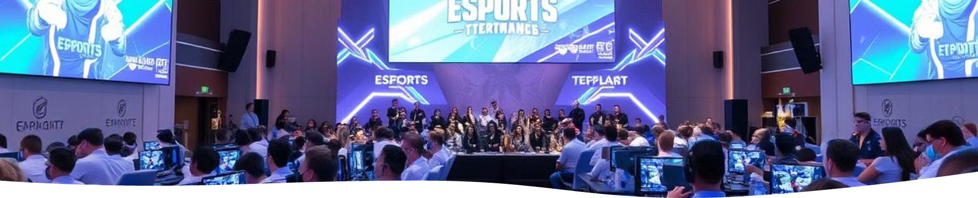
Mở rộng dịch vụ
Tích Hợp XR - "Không Gian Tương Lai"
Giải Đấu Esports
Sự Kiện Công Nghệ
Khu trải nghiệm riêng cho VR Gaming
Tổ chức giải đấu League of Legends, Valorant,…
Workshop về XR, AI
Hội thảo công nghệ game
Sự kiện cộng đồng game thủ
Phát triển startup công nghệ
VR Training (đào tạo mô phỏng)
MR Collaboration
16

Slide 19

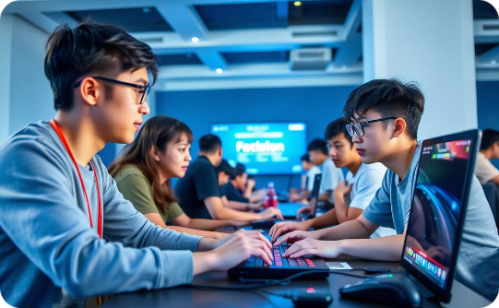

Phát triển cộng đồng XR & Game Dev
Hệ thống thành viên VIP & gói linh hoạt
CLB XR & game dev chuyên nghiệp
Gamer Pro, XR Enthusiast, Co-Worker Flex, All-in-one Pass.
Câu lạc bộ kỹ thuật XR, lập trình game.
Ưu tiên đặt trước máy tính, giảm giá, miễn phí giờ cao điểm.
Thiết kế môi trường XR sáng tạo.
Mentoring từ chuyên gia.
Quà công nghệ độc quyền.
Bệ phóng ý tưởng startup công nghệ đột phá.
Tăng giá trị vòng đời khách hàng (CLV) bền vững.
17

Slide 20










Mục tiêu Theo mô Hình S.M.A.R.T
Mục tiêu của Elite CyberZone được xây dựng theo mô hình S.M.A.R.T với các chỉ tiêu cụ thể và đo lường được. Dự án hướng đến việc tạo ra 2.000+ tài khoản người dùng và doanh thu mục tiêu 250-300 triệu VND/tháng. Mô hình này phù hợp với nhu cầu của giới trẻ thành thị, đặc biệt là sinh viên IT, game thủ và những người làm việc tự do trong lĩnh vực công nghệ.
Specific (Cụ thể)
Triển khai mô hình tích hợp 3 dịch vụ
Measurable (Đo lường)
40-50 máy, 120-150 khách/ngày
Assignable (Phân công)
4 nhóm chuyên trách
Realistic (Khả thi)
Phù hợp nhu cầu giới trẻ
Time-bound (Thời hạn)
Lộ trình 3 tháng rõ ràng
18
Notes:
3.1. Kế hoạch vận hành
3.1.1. Mục tiêu theo mô hình S.M.A.R.T

Slide 21
Quy trình vận hành của Elite CyberZone được thiết kế để đảm bảo trải nghiệm khách hàng tốt nhất và hiệu quả kinh doanh cao. Từ việc lựa chọn mặt bằng phù hợp đến thiết kế không gian chuyên nghiệp, mọi chi tiết đều được tính toán kỹ lưỡng. Đội ngũ nhân viên được phân công rõ ràng để đảm bảo hoạt động hàng ngày diễn ra suôn sẻ.
Quy trình vận hành và phát triển dịch vụ
Thiết lập ban đầu
Vận hành hàng ngày
Tìm mặt bằng
Quản lý ca trực
Thiết kế không gian
Kế hoạch phát triển trung tâm giải trí XR
Đảm bảo vệ sinh
Lắp đặt thiết bị
Ghi nhận phản hồi
Phát triển dài hạn
Mở dịch vụ mới
Triển khai hệ thống tích điểm
Kết nối nhà phát triển
19
Notes:
3.1.2. Quy trình vận hành
Setup ban đầu- Tìm mặt bằng phù hợp tại TP.HCM (diện tích 150–200m²)
Thiết kế không gian chia 3 khu vực: Gaming, Café, Sự kiện
Lắp đặt 40–50 PC cấu hình cao, thiết bị XR (Oculus, HTC Vive, PSVR…)
Vận hành hàng ngày
Quản lý ca trực kỹ thuật – lễ tân – phục vụ
Đảm bảo vệ sinh, bảo trì máy móc, kiểm soát dịch vụ
Ghi nhận phản hồi khách hàng, tối ưu dịch vụ liên tục
Phát triển dài hạn
Mở thêm dịch vụ: đặt phòng stream, huấn luyện game thủ
Triển khai hệ thống tích điểm thành viên, tặng giờ chơi
- Kết nối nhà phát triển nội dung XR, mở rộng cộng đồng

Slide 22
Vốn đầu tư ban đầu
Hạng mục đầu tư
Chi phí dự kiến (VND)
Mặt bằng (cọc + 3 tháng đầu)
120,000,000
Máy tính cấu hình cao (50 máy x 20 triệu)
1,000,000,000
Thiết bị XR, VR
150,000,000
Nội thất, thiết kế không gian
100,000,000
Chi phí marketing (soft-launch)
30,000,000
Phần mềm & bản quyền
20,000,000
Dự phòng (10%)
140,000,000
Tổng cộng
1,560,000,000 VND
Tổng vốn đầu tư ban đầu là 1,56 tỷ đồng, trong đó chi phí lớn nhất dành cho máy tính cấu hình cao (1 tỷ đồng).
Các khoản đầu tư khác bao gồm thiết bị XR/VR, mặt bằng, nội thất và chi phí marketing ban đầu.
20

Slide 23
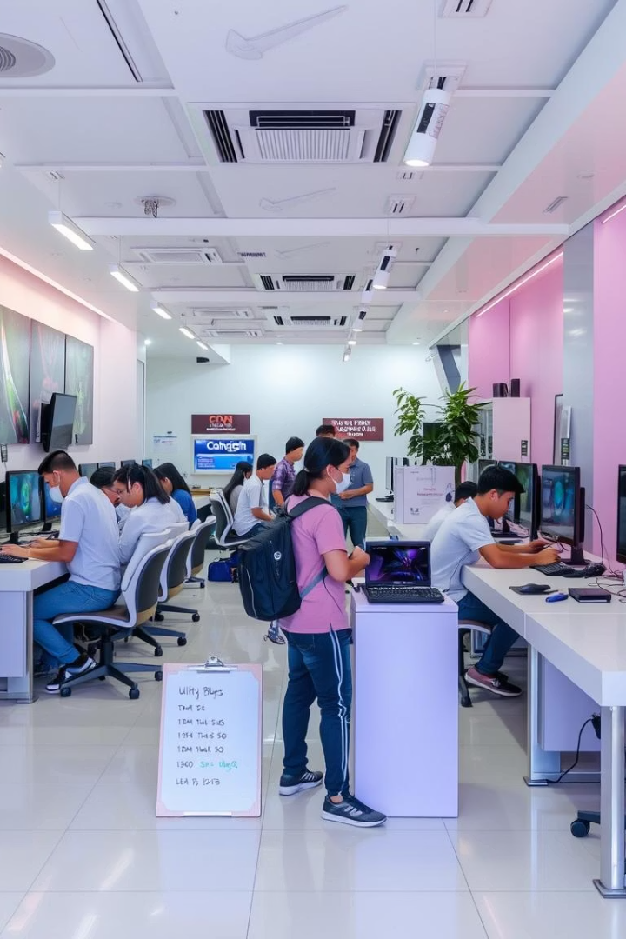
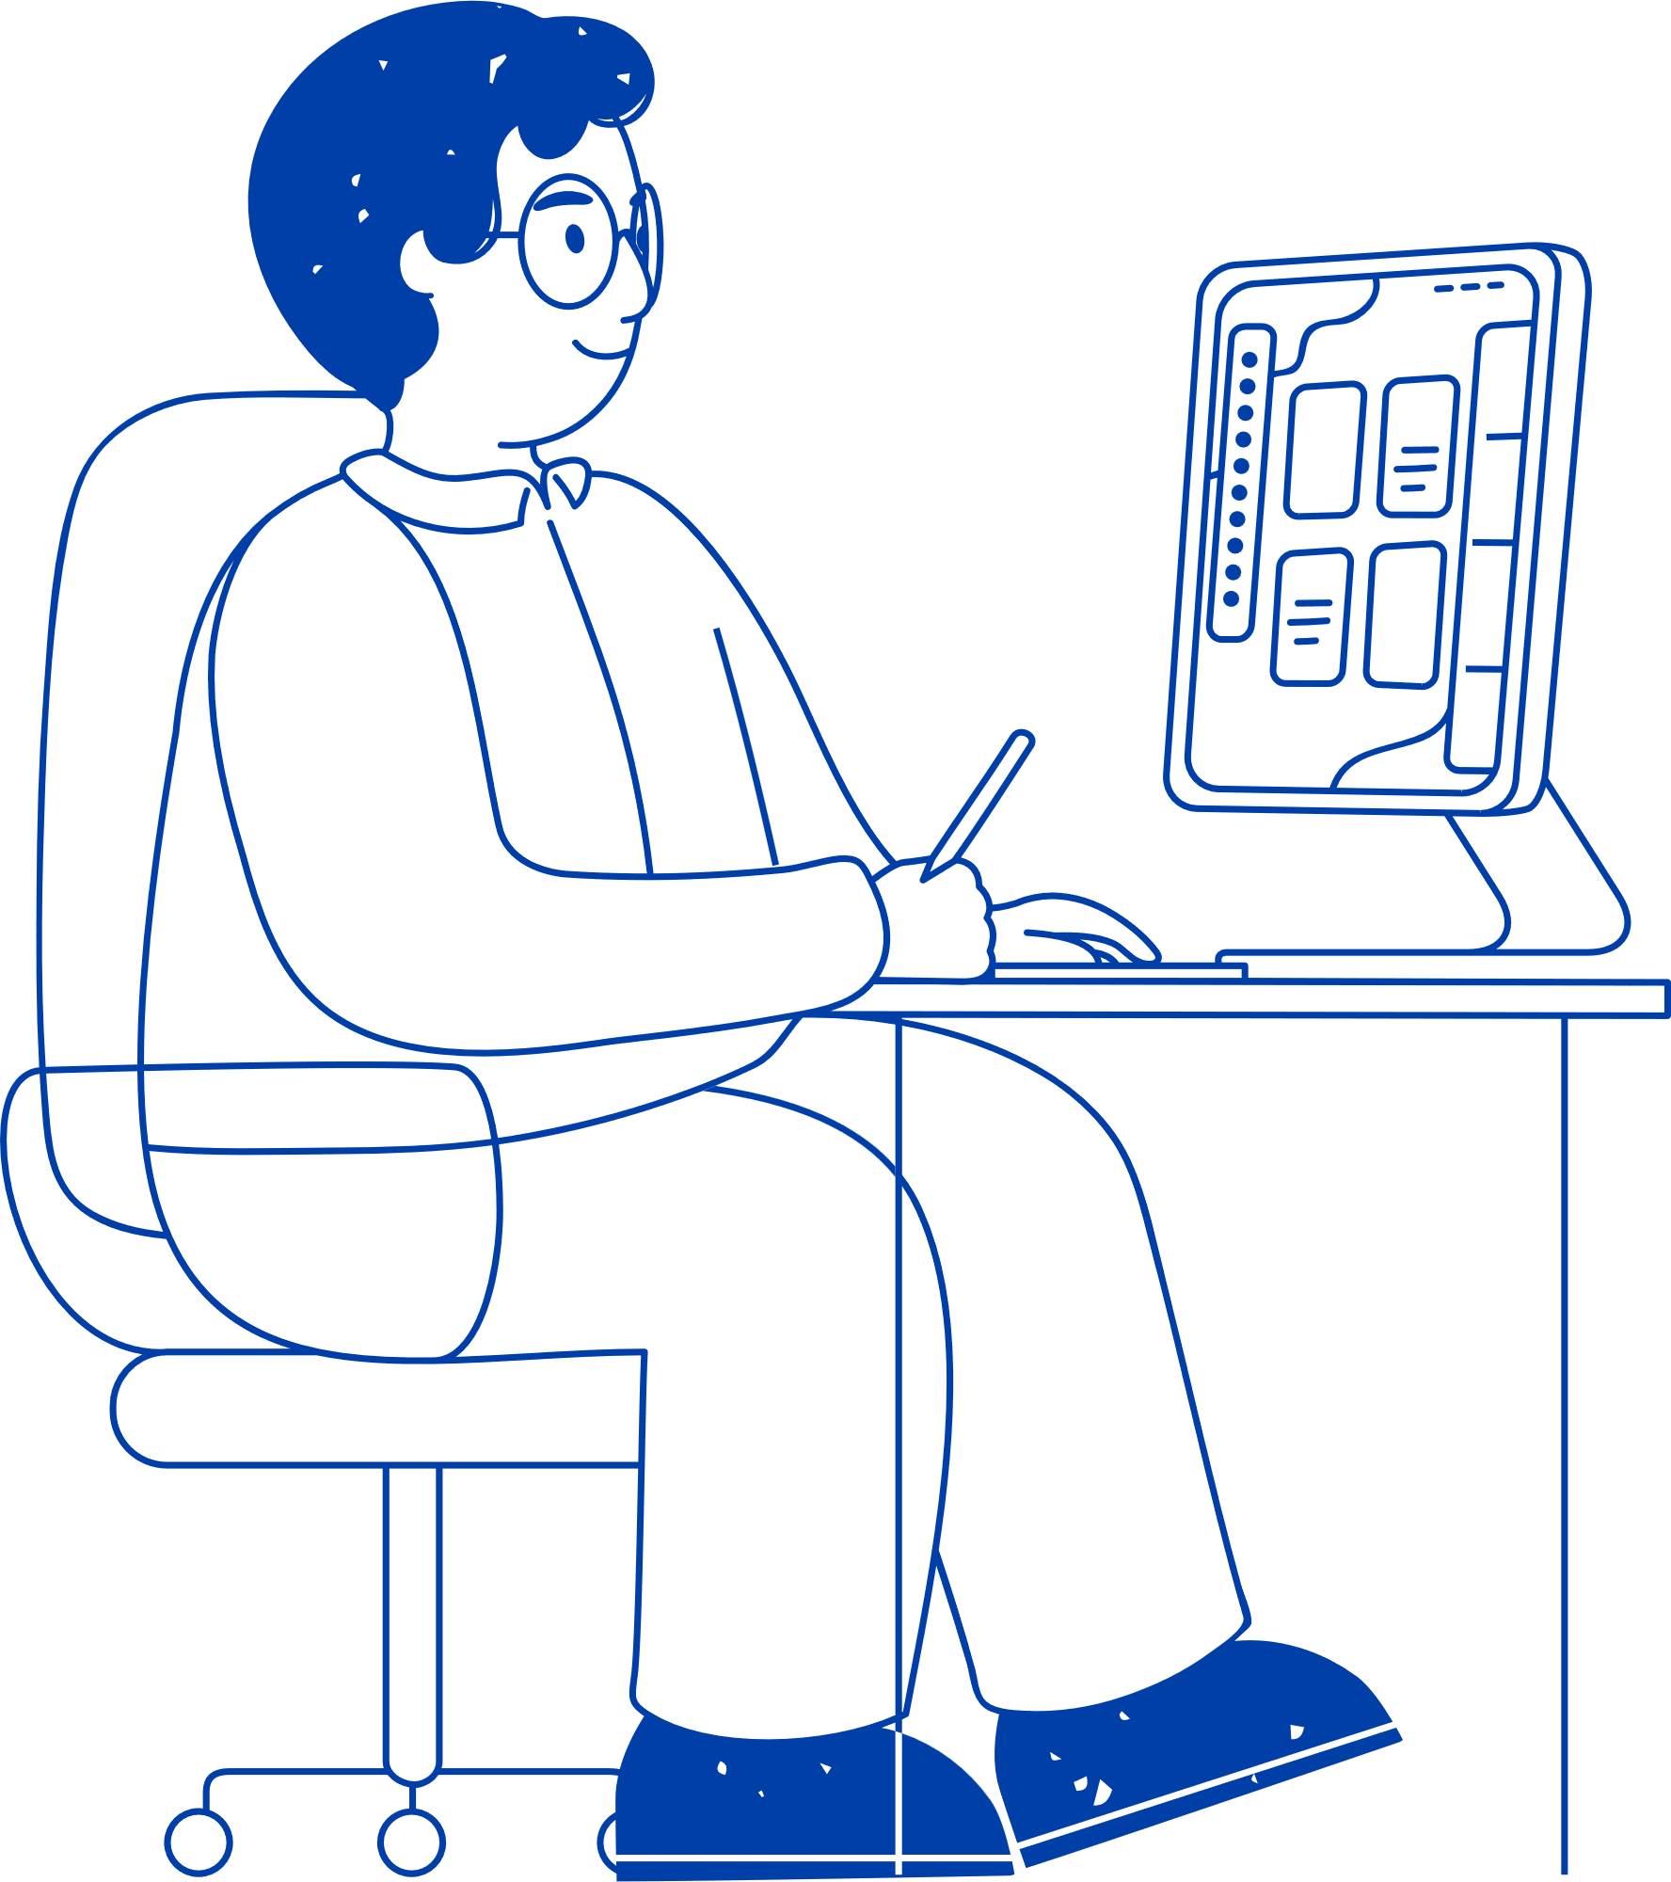
Chi phí vận hành hàng tháng
30M
Thuê mặt bằng
Chi phí thuê địa điểm hàng tháng
15M
Điện nước và bảo trì
Chi phí vận hành cơ bản
70M
Nhân sự
Tiền lương cho 6-8 nhân viên
45M
Marketing & khấu hao
Chi phí quảng bá và khấu hao thiết bị
Tổng chi phí vận hành hàng tháng ước tính khoảng 160 triệu đồng. Trong đó, chi phí nhân sự chiếm tỷ trọng lớn nhất với 70 triệu đồng/tháng cho 6-8 nhân viên, bao gồm các vị trí kỹ thuật, lễ tân và quản lý.
21

Slide 24

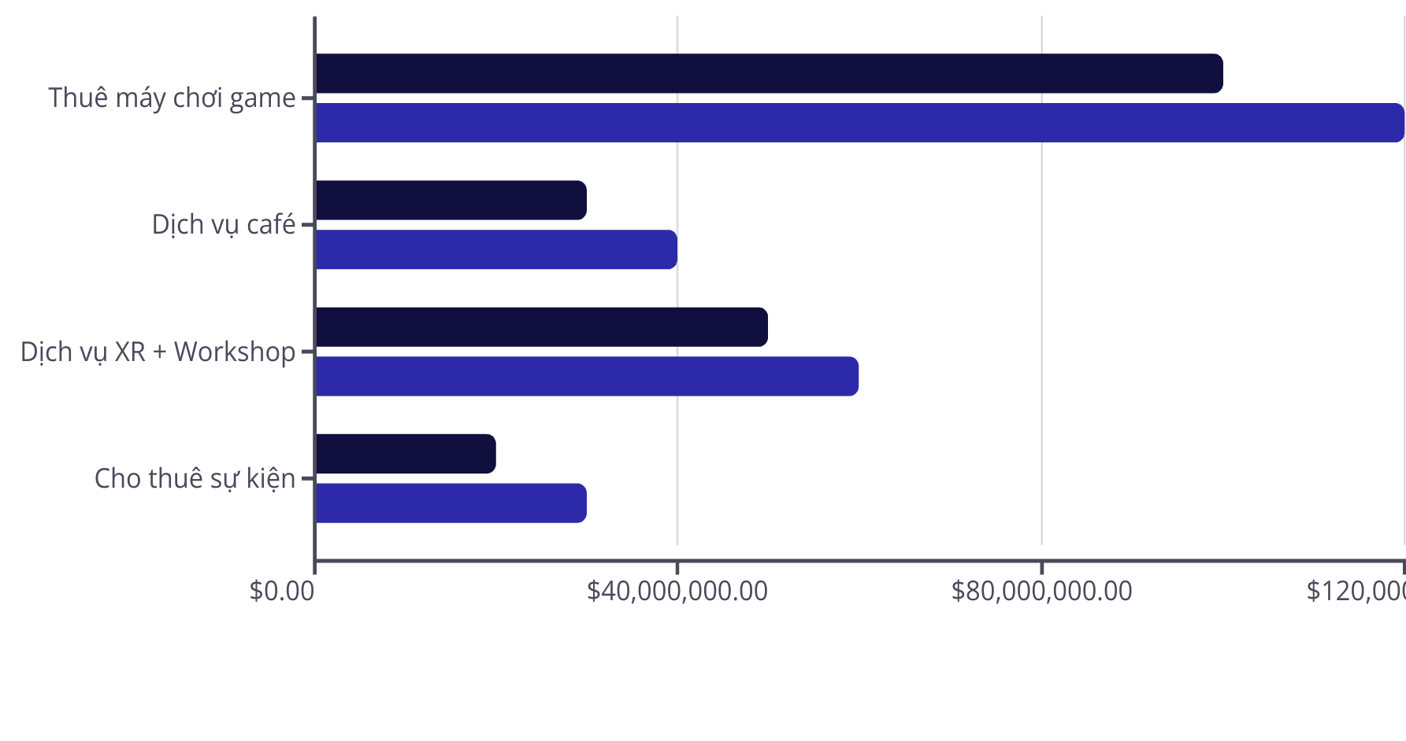


Doanh thu dự kiến
Doanh thu thấp
Doanh thu cao
Tổng doanh thu dự kiến dao động từ 250 đến 300 triệu đồng mỗi tháng. Dịch vụ thuê máy chơi game đóng góp phần lớn nhất với 100-120 triệu đồng, tiếp theo là dịch vụ XR và workshop với 50-60 triệu đồng. Với chi phí vận hành khoảng 160 triệu đồng/tháng, dự án dự kiến sẽ hoàn vốn sau 3-6 tháng hoạt động.
22
Notes:
3.2. Kế hoạch tài chính
3.2.1. Vốn đầu tư ban đầu
3.2.2. Chi phí vận hành hàng tháng
3.2.3. Doanh thu dự kiến

Slide 25



Định hướng tăng trưởng tài chính
3 tháng đầu tiên
Từ tháng thứ 4
Năm thứ 2
Hoàn vốn giai đoạn đầu tư, đạt điểm hòa vốn (Break-even Point)
Bắt đầu có lãi và tái đầu tư vào mở rộng dịch vụ hoặc nâng cấp thiết bị
Tìm đối tác đầu tư hoặc nhượng quyền chi nhánh tại các thành phố lớn khác
Kế hoạch tăng trưởng tài chính được chia thành ba giai đoạn rõ ràng. Sau khi đạt điểm hòa vốn trong 3 tháng đầu, dự án sẽ bắt đầu tạo ra lợi nhuận từ tháng thứ 4 và sử dụng nguồn lợi nhuận này để tái đầu tư vào việc mở rộng dịch vụ và nâng cấp thiết bị.
23

Slide 26
QUẢN LÝ RỦI RO TRONG KHỞI NGHIỆP
Quản lý rủi ro là yếu tố cốt lõi trong khởi nghiệp. Nhận diện, đánh giá và kiểm soát rủi ro chủ động giúp doanh nghiệp tối ưu hoạt động, bảo vệ nguồn lực và tạo lợi thế cạnh tranh bền vững. Dưới đây là những rủi ro quan trọng cần quản lý để đảm bảo sự phát triển ổn định.
24

Slide 27
Quản lý rủi ro
Rủi ro tài chính
1
Khi không có một kế hoạch tài chính toàn diện và chặt chẽ, doanh nghiệp rất dễ rơi vào tình trạng mất cân đối dòng tiền, chi tiêu vượt mức kiểm soát và thiếu hụt nguồn lực vào những thời điểm then chốt.
Rủi ro vận hành
2
Một hệ thống vận hành thiếu hiệu quả không chỉ gây gián đoạn dịch vụ mà còn ảnh hưởng nghiêm trọng đến trải nghiệm của khách hàng, từ đó làm suy giảm uy tín thương hiệu và khả năng cạnh tranh trên thị trường
Rủi ro thị trường
3
Rủi ro thị trường đề cập đến những biến động không lường trước trong xu hướng tiêu dùng, công nghệ và hành vi khách hàng, ảnh hưởng trực tiếp đến hoạt động và chiến lược kinh doanh
25

Slide 28
Để giảm thiểu rủi ro về tài chính, doanh nghiệp cần thực hiện dự trù kinh phí một cách khoa học và hợp lý. Việc không có một quỹ dự phòng phù hợp sẽ khiến doanh nghiệp rơi vào trạng thái bị động khi gặp khủng hoảng. Các tình huống như suy thoái kinh tế, đại dịch hay thay đổi chính sách có thể ảnh hưởng nặng nề đến doanh thu.
Quản lý rủi ro tài chính
Xác định các khoản đầu tư
Kiểm soát tài chính minh bạch
Phần cứng
Độ tin cậy của doanh nghiệp
Phần mềm
Kế hoạch quản lý rủi ro tài chính
Báo cáo chuyên nghiệp
Chi phí duy trì
Kiểm toán nội bộ định kỳ
Chiến lược cụ thể
Tránh lãng phí tài nguyên
Thiết lập mối quan hệ dài hạn với các nhà cung cấp
Áp dụng các công cụ công nghệ để tự động hóa quy trình làm việc
26
Notes:
3.1.2. Quy trình vận hành
Setup ban đầu- Tìm mặt bằng phù hợp tại TP.HCM (diện tích 150–200m²)
Thiết kế không gian chia 3 khu vực: Gaming, Café, Sự kiện
Lắp đặt 40–50 PC cấu hình cao, thiết bị XR (Oculus, HTC Vive, PSVR…)
Vận hành hàng ngày
Quản lý ca trực kỹ thuật – lễ tân – phục vụ
Đảm bảo vệ sinh, bảo trì máy móc, kiểm soát dịch vụ
Ghi nhận phản hồi khách hàng, tối ưu dịch vụ liên tục
Phát triển dài hạn
Mở thêm dịch vụ: đặt phòng stream, huấn luyện game thủ
Triển khai hệ thống tích điểm thành viên, tặng giờ chơi
- Kết nối nhà phát triển nội dung XR, mở rộng cộng đồng

Slide 29
Quản lý rủi ro vận hành
Xây dựng một quy trình bảo trì định kỳ rõ ràng và hiệu quả
Yếu tố nhân sự
Khả năng phản ứng nhanh
Chủ động kiểm tra, bảo dưỡng thiết bị theo lịch trình
Ứng dụng công nghệ giám sát tự động
Chương trình đào tạo định kỳ
Tổ chức mô phỏng các tình huống thực tế
Chuẩn hóa quy trình xử lý
Xây dựng quy trình xử lý sự cố theo từng cấp độ
27

Slide 30

Quản lý rủi ro thị trường
Nghiên cứu thị trường liên tục
Hợp tác với các startup công nghệ
Chiến lược marketing sáng tạo
Phân tích xu hướng công nghệ, hành vi tiêu dùng và phản hồi của khách hàng một cách thường xuyên
Ứng dụng công nghệ phân tích dữ liệu lớn và trí tuệ nhân tạo
Tiếp cận nhanh với những sáng kiến mới
Giảm chi phí nghiên cứu phát triển (R&D)
Gia tăng tính linh hoạt
Tận dụng nền tảng số, mạng xã hội
Các hoạt động như workshop, sự kiện công nghệ
28

Slide 31
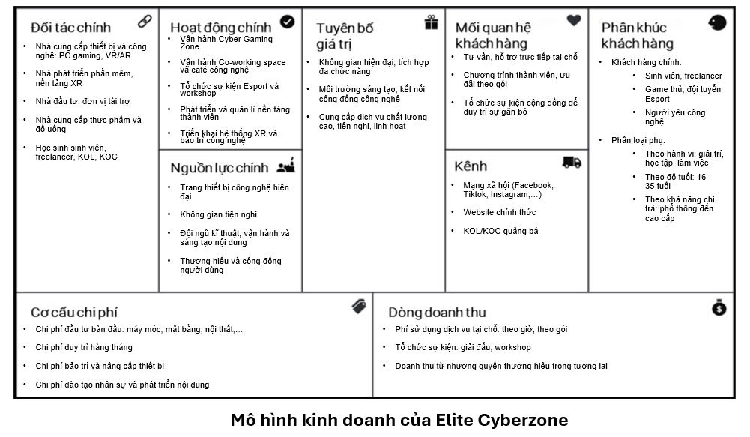
29

Slide 32
Tổng kết
Dự án Elite CyberZone đã được triển khai và hoàn thành theo đúng các tiêu chuẩn và mục tiêu ban đầu.
Mặc dù gặp phải một số thử thách trong giai đoạn đầu, nhóm đã linh hoạt điều chỉnh kế hoạch và hoàn thành dự án đúng với các tiêu chuẩn yêu cầu
Quản lý tiến độ và tài chính chặt chẽ hơn
Truyền thông cần được đẩy mạnh ngay từ đầu
Phối hợp nhóm hiệu quả giúp dự án vận hành trơn tru hơn. Bên cạnh đó, cần đảm bảo tính linh hoạt trong quản lý
30

